Slide 1
河北“十四五”规划建议要点

Slide 2
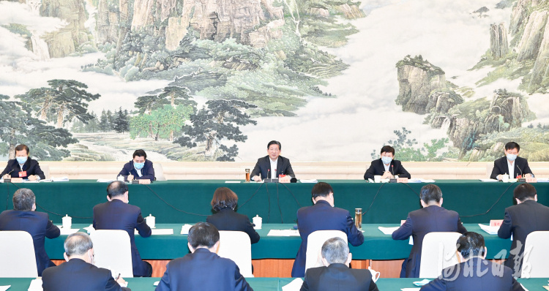
《中共河北省委关于制定国民经济和社会发展第十四个五年规划和二〇三五年远景目标的建议》11月17日发布。《建议》稿分三大板块、15部分、69条。

Slide 3
第一板块
即导语和第一、第二部分

Slide 4
一、坚持科学总结和全面建成小康社会，奋力开启新时代全面建设经济强省、美丽河北新征程
“十三五”时期河北全面建成小康社会取得决定性成就
到2035年全面建成经济强省、美丽河北和基本实现社会主义现代化远景目标
“十四五”时期河北仍处于历史性
窗口期和战略性机遇期

Slide 5
二、坚持牢牢把握指导方针和主要目标，谱写“十四五”时期经济社会发展新篇章
坚持党的全面领导
坚持以人民为中心
04“十四五”时期经济社会发展指导思想
05“十四五”时期经济社会发展必须遵循的原则
坚持新发展理念
坚持深化改革开放
坚持系统观念

Slide 6
二、坚持牢牢把握指导方针和主要目标，谱写“十四五”时期经济社会发展新篇章
经济发展取得新成效
改革开放迈出新步伐
社会文明程度得到新提高
06“十四五”时期经济社会发展主要目标
生态文明建设实现新进步
民生福祉达到新水平
社会治理效能得到新提升

Slide 7
第二板块
即第三部分至第十四部分

Slide 8
三、坚持举全省之力办好“三件大事”，开创“两翼”发展新局面
07 积极构建京津冀协同发展新格局
08 高标准高质量推进雄安新区建设发展
09 精心办好2022年北京冬奥会和冬残奥会

Slide 9
四、坚持以新发展理念为引领，加快发展现代产业体系和推动经济体系优化升级
10 持续调整优化经济结构
11 大力提升产业链供应链现代化水平
12 大力发展战略性新兴产业
13 加快发展现代服务业
14 大力发展数字经济

Slide 10
五、坚持创新驱动发展，推进创新型河北建设实现新突破和全面塑造发展新优势
15 优化整合科技资源力量
16 积极打造协同创新高地
17 提升企业技术创新能力
18 激发人才创新创造活力
19 完善科技创新体制机制

Slide 11
六、坚持实施扩大内需战略，依托强大国内市场构建新发展格局
畅通国内大循环和促进国内国际双循环
20
21
加快基础设施建设
大力促进消费升级
23
22
扩大有效投资

Slide 12
七、坚持全面深化改革，切实打造高质量发展新动力和构建高水平社会主义市场经济体制
24 深化经济领域改革
25 建设高标准市场体系
26 激发市场主体活力
27 切实转变政府职能

Slide 13
八、坚持扩大对外开放，建设更高水平开放型经济新体制和开拓合作共赢新局面
28
深度融入“一带一路”建设
29
加快打造高质量沿海经济带
30
强化稳外贸稳外资
31
积极推动自贸区创新发展
32
全面提升开发区能级和水平

Slide 14
九、坚持农业农村优先发展，全面推进乡村振兴和城乡统筹
33
34
35
36
37
保障粮食安全
加快现代农业发展
实施乡村建设行动
深化农村改革
实现巩固拓展脱贫攻坚成果同乡村振兴有效衔接

Slide 15
十、坚持绿水青山就是金山银山理念，推动生态文明建设跨越式发展和促进人与自然和谐共生
38
持续深化污染防治
39
加快推进华北地下水大漏斗综合治理和统筹山水林田湖草系统治理
40
加快张家口首都“两区”建设
41
推动绿色低碳发展
42
强化资源高效利用

Slide 16
十一、坚持优化国土空间布局，推进区域协调发展和新型城镇化取得新成效
43
建立国土空间规划体系
44
推动区域协调发展
45
加强城市规划建设管理
46
推进以人为核心的新型城镇化
47
推动城乡融合发展

Slide 17
十二、坚持社会主义核心价值观，推动文化事业和文化产业繁荣发展
48
49
50
51
52
提升公共文化服务水平
健全现代文化产业体系
促进文化和旅游融合发展
加强意识形态工作
提高社会文明程度

Slide 18
十三、坚持改善人民生活品质和提高社会建设水平，不断满足人民群众对美好生活的新期待
提高人民收入水平
建设高质量教育体系
健全社会保障体系
53
55
57
54
56
58
强化就业优先政策
全面推进健康河北建设
积极应对人口老龄化

Slide 19
十四、坚持统筹发展和安全，推动平安河北建设达到新水平
维护社会稳定和安全
深入贯彻总体国家安全观
59
60
61
62
保障人民生命财产安全
夯实基层社会治理基础

Slide 20
第三板块
即第十五部分和结束语

Slide 21
十五、坚持和完善党的领导，切实营造良好的政治环境、法治环境和社会环境
坚决维护党中央权威和集中统一领导
坚持和加强党的全面领导
加快建设法治河北
健全狠抓落实工作机制
63
64
65
66
67
68
69
强化党的创新理论武装
扎实推进社会主义政治建设
自觉服从服务国防军队建设、“一国两制”、祖国统一和外交大局

Slide 22
实现“十四五”规划和2035年远景目标，使命光荣、责任重大。全省上下要更加紧密地团结在以习近平同志为核心的党中央周围，坚持以习近平新时代中国特色社会主义思想为指导，不忘初心、牢记使命，锐意进取、埋头苦干，加快建设经济强省、美丽河北，为全面建设社会主义现代化国家和实现中华民族伟大复兴的中国梦而不懈奋斗！

